Slide 1
LE PARTAGE DU MONDE, de l’an 200 av. JC à nos jours Esquisse d’une histoire géopolitique universelle Mardi 11 février 2025 (8/15) 8ème période : 1815-1914 Europe et Russie à la conquête de l’Orient et de l’Asie 1815-1856 : La conquête britannique de l’Asie orientale Consolidation de l’Inde britannique 1^{ères} conquêtes de l’Asie du Sud-Est La côte birmane ; Partage anglo-hollandais de l’Insulinde Et naissance de Singapour

Slide 2
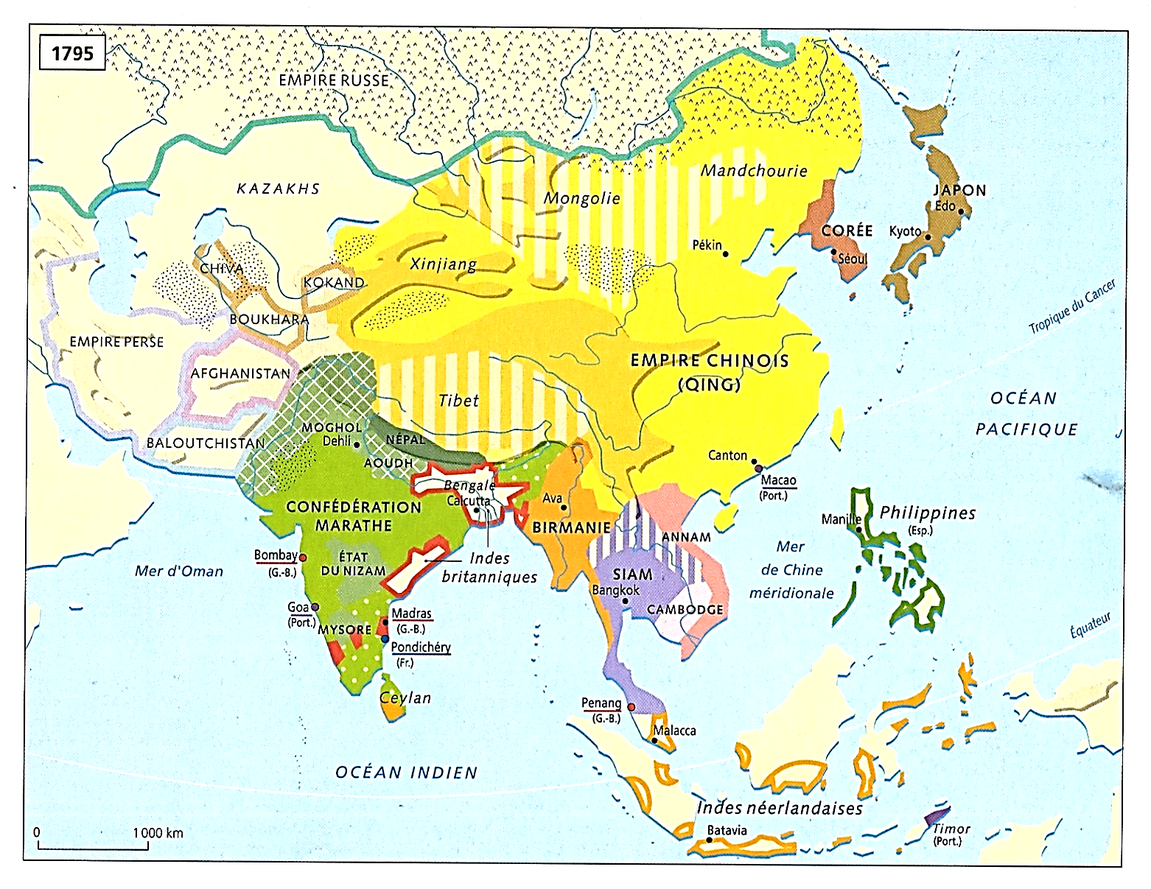
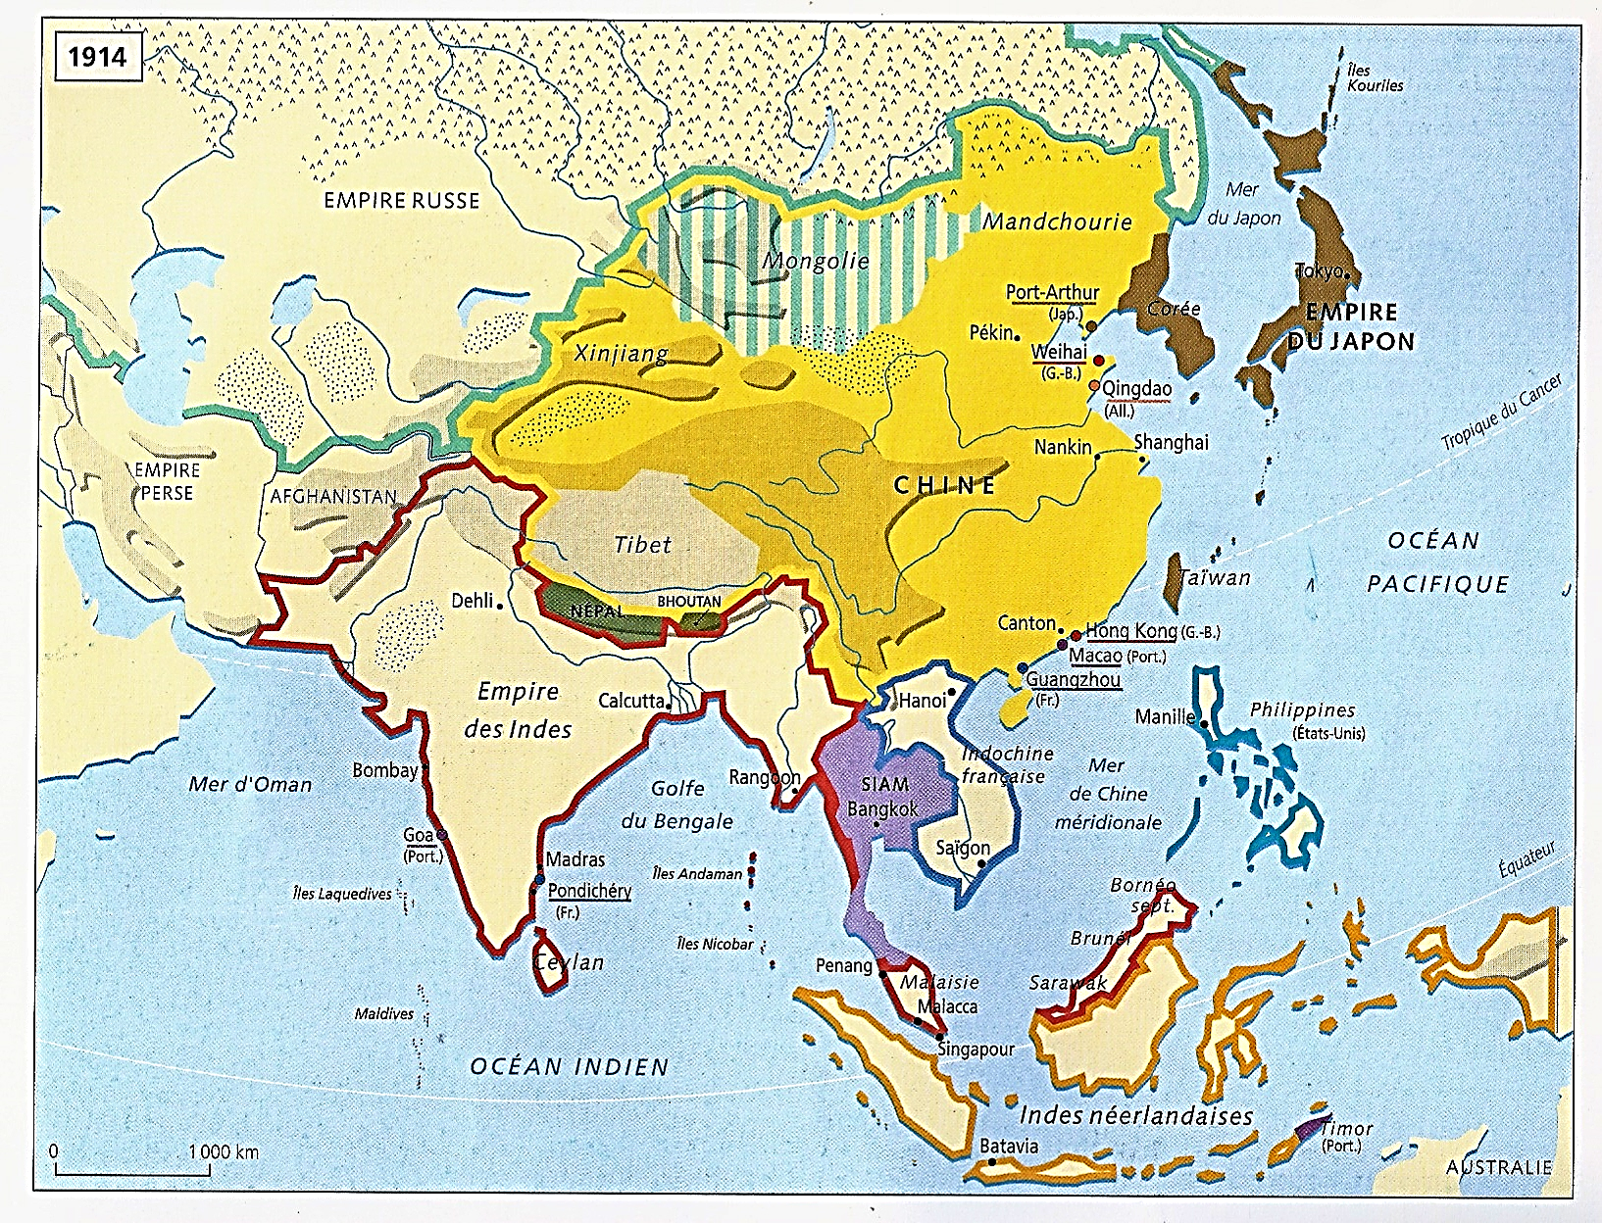
*Après ces quatre tableaux - indispensables -
De l’Asie orientale aux siècles précédents
Chine, Indochine, Insulinde et Japon…
*L’Asie au XIXe siècle
Une Asie subissant le choc de l’impérialisme européen
a) L’Asie conquise : Inde, Indochine, Insulinde
b) L’Asie soumise : Chine
NB : Et même un peu conquise au nord par les Russes
c) Mais également, l’Asie résistante et réactive
Siam ; Et surtout le Japon
*1800-60 : La poussée européenne est devenue irrésistible
Les Indes et l’Europe, J.L. Margolin
1795
1914

Slide 3
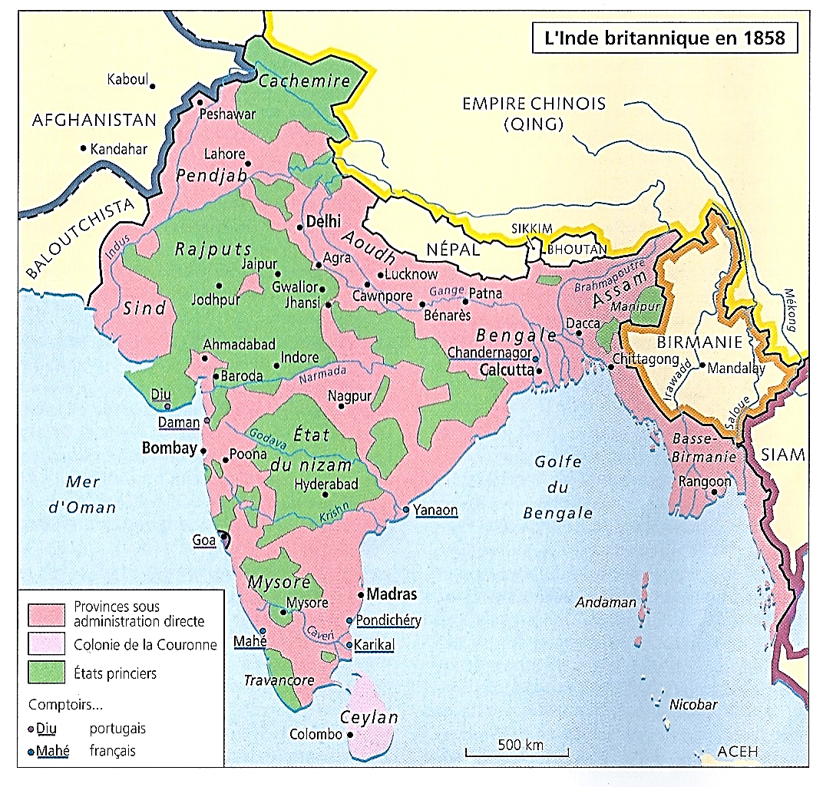
*1820 : Une poussée européenne irrésistible
Mais en réalité, en 1800
Rien de tout cela n’était écrit ; Ainsi…
*1800 : Globalement, les progrès de la présence britannique furent au départ loin de compenser la disparition des puissants Hollandais de la VOC (1798)
Et dans le même temps…
*1730-1830 : Le dynamisme du Siècle chinois Profite avant tout aux Etats asiatiques
Alors à leurs apogées
Donc…
*1800 : Des Européens relativement en retrait
*Et pourtant…
1799-1818

Slide 4
*Au Siècle chinois, 1730-1830
Qui aurait pu aboutir à la marginalisation de la présence européenne en Asie…
Allait succéder l’ère de la poussée irrésistible des Occidentaux.
*1820 : Un retournement de situation s’opère.
Et pour une grosse centaine d’années, le temps du monde, le temps de l’Asie, allaient être scandés par l’Occident…
1799-1818

Slide 5
*1820 : De ce retournement de situation…
Quels en furent
La raison et les principaux acteurs ?
*Ce sont d’abord les Britanniques
Qui en furent à la fois
Les premiers et les principaux agents
*Et en ce qui concerne la raison
Sans doute la seule, leur conquête de l’Inde
A ce retournement de situation
Le précédent indien joua incontestablement
Un rôle primordial…
1818

Slide 6
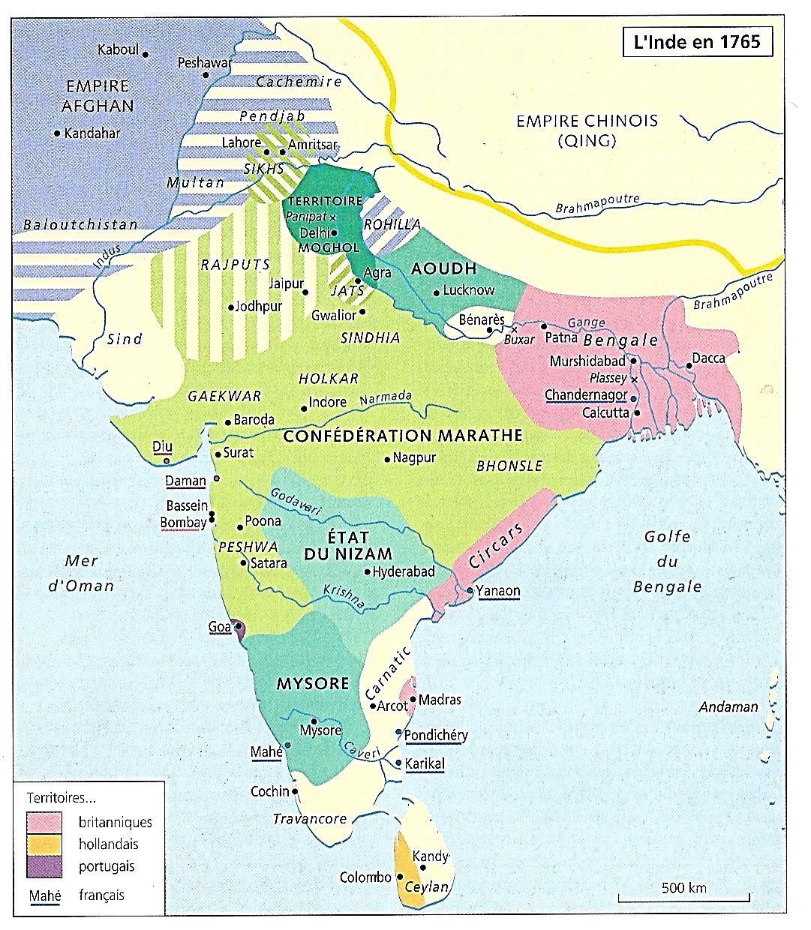
*L’Inde britannique…
*1802-18-49 : Après les conquêtes
De l’Empire marathe et du Pendjab des Sikhs
La conquête britannique de l’Inde est terminée
*Cette accaparation de la vaste et riche Inde
Va décupler les capacités conquérantes
De la pourtant minuscule et prudente GB
*Dès 1818…
Les Britanniques sont maîtres de l’Inde
Le 2nd centre de l’économie-monde asiatique
Et cette conquête va leur apporter trois atouts…
1765
1858

Slide 7
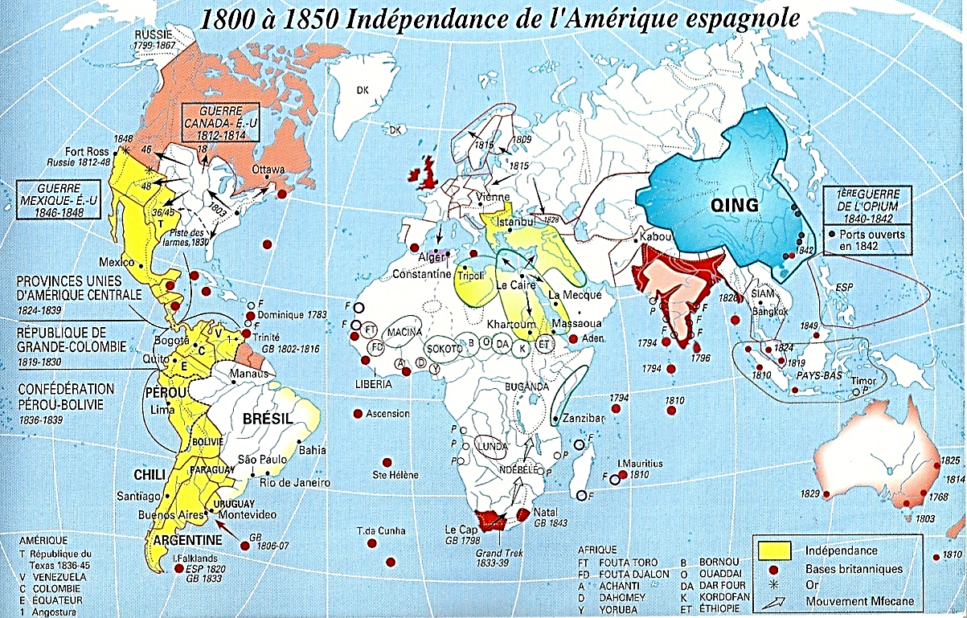
a) Un 1er atout essentiel ; A la fois…
Cause et conséquence de la conquête de l’Inde
La maîtrise des mers…
*Au XVIIIe siècle, les Britanniques…
*Avec leur puissante marine, la 1ère au monde
*Et leurs bases-relais…
- Le Cap, 1798 ; Maurice, 1810 ; Puis…
- Dans les années 1830
Le pont terrestre Méditerranée-Mer rouge
A travers l’Egypte de Mehmet Ali
- 1839 : Et Aden au débouché de la mer Rouge…
*Les Britanniques maîtrisent les routes maritimes dans l’Atlantique et l’Océan Indien
Et établissent un véritable hegemon maritime…

Slide 8
b) En Inde même…
Une puissance territoriale et fiscale
Permettant de financer une puissante armée
Et qui fait changer de nature l’expansion européenne
L’exemple indien prouva qu’il était possible d’administrer, et avec profit, une population asiatique très nombreuse
*Et enfin…
c) La maîtrise de deux produits essentiels
Sur les marchés extrême-orientaux
Les textiles et l’opium indiens…
1858

Slide 9
*1818 : Après l’Inde,
Point de départ essentiel de cette histoire
*Ce sera pour l’ensemble des Occidentaux
La conquête du reste de l’Asie
*1819-1905
Rapide énumération en 13 dates…
1818

Slide 10
1) 1819 : A l’est du Bengale…
Les Britanniques s’installent
A Singapour, dans la péninsule malaise
2) 1824-26
Les Britanniques arrêtent
L’expansion de la Birmanie vers l’ouest ; Et…
Ils occupent le nord et le sud de la côte birmane
NB : Hors-Inde, 1er grand Etat asiatique
A être terrassé militairement
3) 1839 : Implantation britannique
Au nord de Bornéo ; A titre privé et hors-EIC
*1820-30
Les 1^{ers} succès britanniques vont déclencher
Des appétits chez les Occidentaux
*Et ce seront…
1819-1905
2
2
2
3
1

Slide 11
4) 1824-65 : Conquête hollandaise de l’Insulinde
NB : Sauf Brunei britannique
Et surtout Aceh au nord de Sumatra
Puissant sultanat malais encore indépendant
*Puis les Britanniques à nouveau…
1819-1905
2
2
2
3
1
4

Slide 12
5) 1839-42 : 1ère guerre de l’opium
*Les Britanniques défont les Chinois
S’établissent à Hong Kong
Et obligent la Chine à ouvrir cinq ports
Défaite spectaculaire de la Chine
Rendant éclatant ce changement fondamental de rapport de force
6) 1842-58 : Les Britanniques s’établissent
Dans les cinq grands ports chinois ouverts…
Suivis par les autres européens
*1850 : Plus rien ne peut les arrêter…
1819-1905
6
5
2
2
2
3
1
4

Slide 13
7) 1852 : Conquête britannique
De la Basse-Birmanie et de Rangoon
8) 1853 : A Tokyo…
Les Américains obligent le Japon à s’ouvrir
9) 1856-60 : 2nde guerre de l’Opium
*Nouvelle victoire de la GB
Alliée à la France et aux EU
*Nouvelle ouverture forcée de la Chine
Et notamment Pékin et des ports fluviaux
*Et cession à la Russie de la Mandchourie extérieure, de l’île de Sakhaline
NB : 1860
Fondation du port russe de Vladivostok
1819-1905
9
9
9
9
8
9
6
5
2
2
7
2
3
1
4

Slide 14
10) 1859-93 : Conquête de l’Indochine française
11) 1885 : En réaction…
Conquête britannique de la Birmanie
*Le Siam devenant un Etat-tampon
Entre Français et Britanniques
12) 1873-1903 : Au nord de Sumatra
Conquête hollandaise d’Aceh
1819-1905
9
9
9
9
8
9
6
5
2
11
10
2
7
2
10
3
1
12
4

Slide 15
13) Et enfin, les conquêtes du Japon…
- 1875 : Îles Ryukyu, Kouriles et Bonin
- 1895 : Taïwan à la Chine
- 1905 : Protectorat sur la Corée ; Prises de Port-Arthur (1898) et sud de Sakhaline à la Russie
*Bilan...
1819-1905
9
9
9
13
9
8
9
6
5
2
11
10
2
7
2
10
3
1
12
4

Slide 16
*1819-1905
Une poussée européenne (et japonaise) irrésistible
Aboutissant à une conquête
Et à un large partage de l’Asie…
*Une conquête comportant de multiples épisodes
Mais finalement liées entre eux
Et mus par un même élan
- Britannique au départ
- Puis concernant l’ensemble des Etats occidentaux
- Et enfin le Japon
*Donc une évidente complexité
Et par conséquent, un plan adapté…
1819-1905
9
9
9
13
13
8
9
8
9
6
5
2
11
10
2
7
2
10
3
1
12
4

Slide 17
*Un plan chronologique…
*Mais non pas…
Un plan géographiquement cloisonné
Avec des chapitres sur chaque région
Complets et totalement séparés
*Mais au contraire
Tout en suivant globalement la chronologie
Passer d’une région à une autre ; Et y revenir…
Avec le souci de faire apparaître l’évolution
Des enjeux, des rivalités et des conflits…
- Entre Etats occidentaux et Etats asiatiques
- Et entre Etats occidentaux eux-mêmes
NB : Auxquels on peut rajouter le Japon
Pas du tout occidental
*Commençons par son point de départ
La conquête et la colonisation britannique de l’Inde…
1819-1905
9
9
9
13
13
8
9
8
9
6
5
2
11
10
2
7
2
10
3
1
12
4

